Slide 1
Vítejte v novém školním roce
1.9.2026

Slide 2
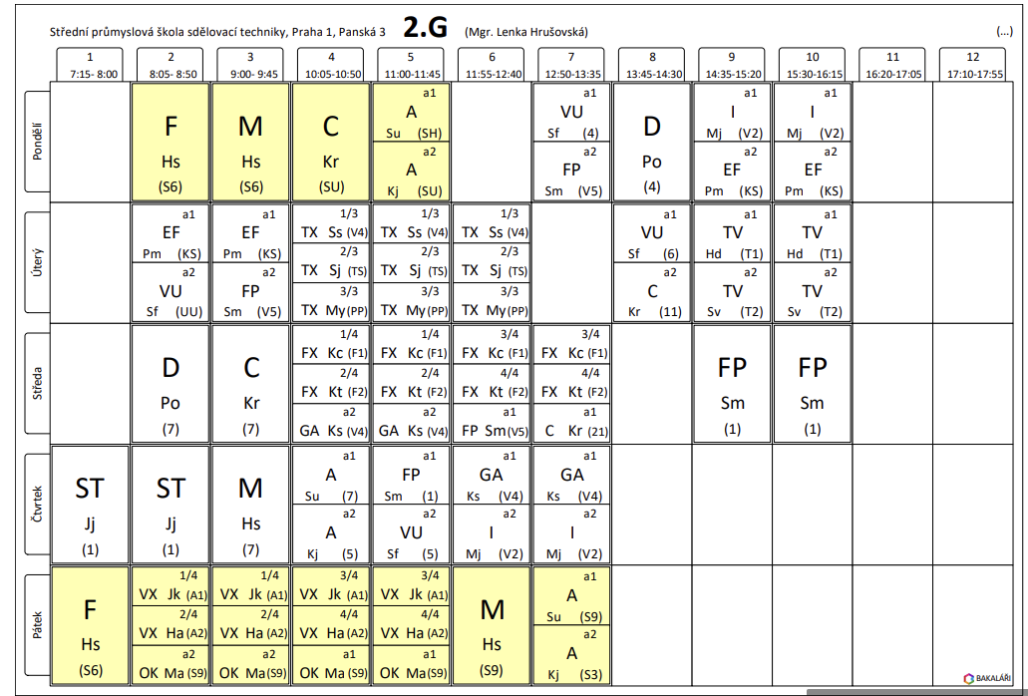
1.9.2026

Slide 3
Učitelé a předměty
Předmět | Zkratka | Učitel | Zkratka
Fyzika, Matika | F, M | Hrušovská | Hs
Český jazyk | C | Kácová | Kr
Dějepis | D | Poláčková Jiřina | Po
Odborné kreslení | OK | Machalová | Ma
Informatika | I | Matějková Hana | Mj
Anglický jazyk | A /A | Kozáková/Študentová | Kj/Su
Výtvarná praxe | VX | Jelínková/ Hausenblasova | Jk/Ha
Fotografická praxe | FX | Kliment/ Kačerová | Kt/Kc
Tělesná výchova | TV – A1, A2 | Hadrava/ Svárovská | Hd/Sv
Studiová technika | ST | Janecký | Jj
1.9.2026

Slide 4
Předmět | Zkratka | Učitel | Zkratka
Filmová a televizní produkce | FP | Šmejkalová | Sm
Estetika filmu | EF | Pochobradská | Pm
Počítačová grafika a animace | GA | Kulišťák | Ks
Výtvarné umění | VU | Šnajdar Filip | Sf
Filmová a televizní praxe | TX | Matysíková Šnajdar Jakub Šlégr | My Sj Ss
1.9.2026

Slide 5
Administrace
rozdání vysvědčení
rozdělení do skupin (TV nově podle angličtiny)
potvrzení o studiu
vstup do Panské bez ISIC
1.9.2026

Slide 6
Program na zítra
2.-6. vyučovací hodina ve Štupartské učebna S9
2. a 3. hodina - třídnická hodina (kontrola údajů – maily, telefoty rodičů) a příprava nástěnky
4. hodina –IT poučení
5. hodina – FX poučení
6. hodina – TX poučení
1.9.2026

Slide 7
CO zítra na Třídnické hodině?
focení třídy (případně skupinek)
donést 250,- Kč na ISIC (ideálně do čtvrtka, kdo chce známku teď)
nástěnka – vybrat fotky – vložit na Teams – společnou mám
kontrola údajů v bakalářích (i rodičů – zítra)

Slide 8
Rozdělení podle A – Je správně?
Študentová Kozáková
1 | Arazim | Ondřej
2 | Běhalová | Denisa
3 | Bendová | Iva
4 | Cempírek | Oto
5 | Hájek | Mikuláš
6 | Janoušová | Alena
7 | Kokstein | Max
8 | Kubecová | Tatiana
9 | Mačkalová | Juliette
10 | Novotný | Kryštof
11 | Voksová | Emma
12 | Zvěřina | Jan Josef
13 | Křížek | Max
1 | Baďurová | Julie
2 | Beberová | Julie
3 | Černý | Antonín
4 | Jonák | Adam
5 | Kašparovský | Vincenc
6 | Liamaev | Jurij Danilovič
7 | Martinů | Nela
8 | Procházková | Elena
9 | Raev | Teodor
10 | Sehnoutka | Vojtěch
11 | Suchý | Matyáš
12 | Zámečník | Jan Jakub
13 | Zeman | Tomáš
14 | Žilavá | Lucie

Slide 9
Rozdělení do skupin – čtvrtiny
1 | Arazim | Ondřej | 1 | Kc | Ha
2 3 | Běhalová Bendová | Denisa Iva | I 1 | Kc Kc | Ha Ha
4 | Cempírek | Oto | 1 | Kc | Ha
5 | Hájek | Mikuláš | 1 | Kc | Ha
6 | Janoušová | Alena | 1 | Kc | Ha
7 | Mačkalová | Juliette | 1 | Kc | Ha
1 | Baďurová | Julie | 3 | Kc | Ha
2 | Beberová | Julie | 3 | Kc | Ha
3 | Černý | Antonín | 3 | Kc | Ha
4 | Jonák | Adam | 3 | Kc | Ha
5 | Kašparovský | Vincenc | 3 | Kc | Ha
6 | Martinů | Nela | 3 | Kc | Ha
7 | Suchý | Matyáš | 3 | Kc | Ha
1 | Kokstein | Max | 2 | Kt | Jk
2 | Kubecová | Tatiana | 2 | Kt | Jk
3 | Novotný | Kryštof | 2 | Kt | Jk
4 | Voksová | Emma | 2 | Kt | Jk
5 | Zvěřina | Jan Josef | 2 | Kt | Jk
6 | Křížek | Max | 2 | Kt | Jk
1 | Liamaev | Jurij | 4 | Kt | Jk
2 | Procházková | Elena | 4 | Kt | Jk
3 | Raev | Teodor | 4 | Kt | Jk
4 | Sehnoutka | Vojtěch | 4 | Kt | Jk
5 | Zámečník | Jan Jakub | 4 | Kt | Jk
6 | Zeman | Tomáš | 4 | Kt | Jk
7 | Žilavá | Lucie | 4 | Kt | Jk

Slide 10
Rozdělení do skupin – třetiny
1 | Arazim | Ondřej
2 | Baďurová | Julie
3 | Beberová | Julie
4 | Bendová | Iva
5 | Cempírek | Oto
6 | Černý | Antonín
7 | Janoušová | Alena
8 | Jonák | Adam
9 | Kokstein | Max
1 | Hájek | Mikuláš | 2
2 | Kašparovský | Vincenc | 2
3 | Kubecová | Tatiana | 2
4 | Liamaev | Jurij | 2
5 | Mačkalová | Juliette | 2
6 | Martinů | Nela | 2
7 | Novotný | Kryštof | 2
8 | Raev | Teodor | 2
9 | Křížek | Max | 2
1 | Běhalová | Denisa | 3
2 | Procházková | Elena | 3
3 | Sehnoutka | Vojtěch | 3
4 | Suchý | Matyáš | 3
5 | Voksová | Emma | 3
6 | Zámečník | Jan Jakub | 3
7 | Zeman | Tomáš | 3
8 | Zvěřina | Jan Josef | 3
9 | Žilavá | Lucie | 3 3

